Slide 1
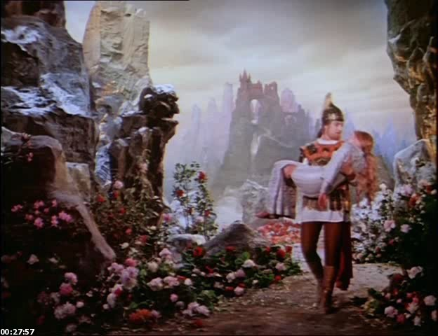
А. С. Пушкин Отрывок из поэмы «Руслан и Людмила»

Slide 2
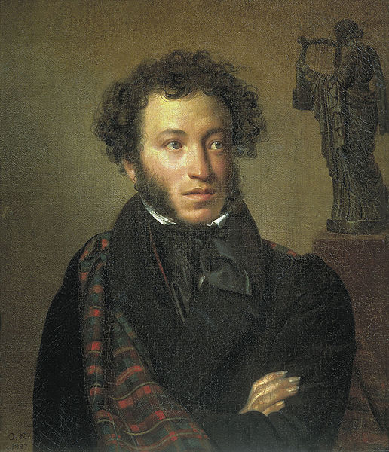
Поэма
Поэма «Руслан и Людмила» соединила в себе воспоминания Пушкина о рассказах и сказках, рассказанных ему бабушкой Марией Алексеевной и няней Ариной Родионовной, впечатления от прочитанных им французских волшебных поэм и романов и образы собственной фантазии.

Slide 3
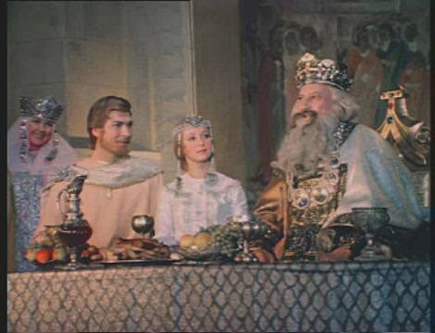
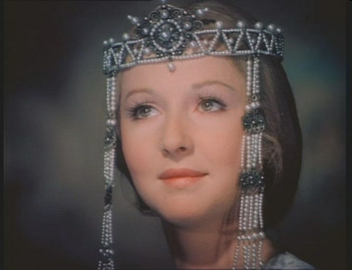
Князь Владимир пирует, празднуя свадьбу младшей дочери Людмилы с князем Русланом. Лишь трое гостей не радуются счастью Руслана и Людмилы. Это три соперника Руслана: витязь Рогдай, хвастун Фарлаф и хазарский хан Ратмир.
Пир кончен, и все расходятся. Людмила и Руслан уходят в опочивальню.
Вдруг грянул гром, блеснул свет, все смерклось, и в наступившей тишине раздался странный голос, и кто-то взвился и исчез в темноте. Очнувшийся Руслан ищет Людмилу, но её нет, она «похищена безвестной силой».

Slide 4
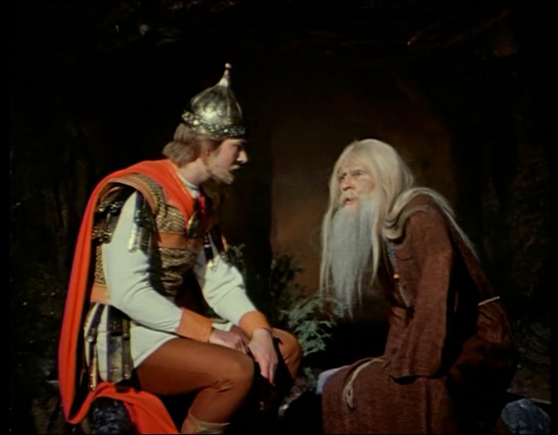
Рогдай, Ратмир, Фарлаф и сам Руслан вызываются ехать разыскивать Людмилу.
Витязи едут вместе. День близится к вечеру, всадники подъезжают к распутью и решают расстаться, доверившись каждый своей судьбе. Руслан, преданный мрачным думам, едет шагом и вдруг видит пред собой пещеру, в которой светится огонь.
Витязь входит в пещеру и видит в ней старца с седой бородой и ясным взором, читающего перед лампадой древнюю книгу. Он успокаивает юношу, сообщая, что ему удастся вернуть себе Людмилу, которую похитил страшный волшебник Черномор.

Slide 5
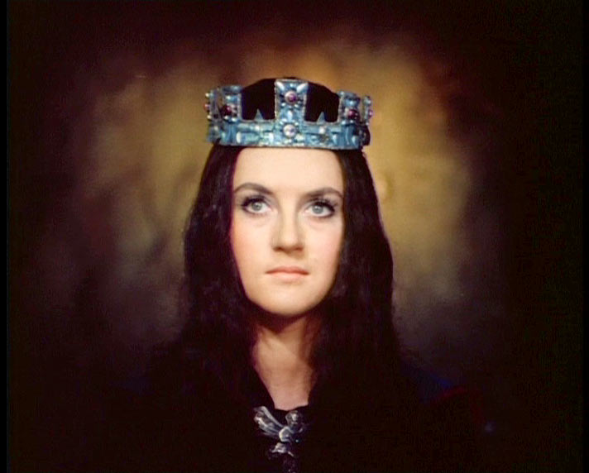
Старец рассказывает свою дивную историю. Давным –давно на родине он был мирным пастухом, но на свою беду полюбил прекрасную, но жестокую Наину. Гордая красавица равнодушно ответила, что не любит пастуха. Юноша решил оставить родные поля.
Десять лет он провел в сражениях, а когда вернулся, чтобы бросить к ногам надменной красавицы богатые трофеи в надежде на её любовь, то вновь
равнодушная дева ответила герою отказом.
Решившись привлечь любовь Наины с помощью колдовских чар, он провел в ученье у колдунов, узнал тайну заклинаний. Но злой рок преследовал его.
Вызванная его колдовством Наина предстала перед ним дряхлой старухой. К ужасу своему, колдун убедился, что его заклинания подействовали и Наина любит его. Бежав от Наины, финн поселился в этой пещере и живет в ней в полном уединенье.

Slide 6
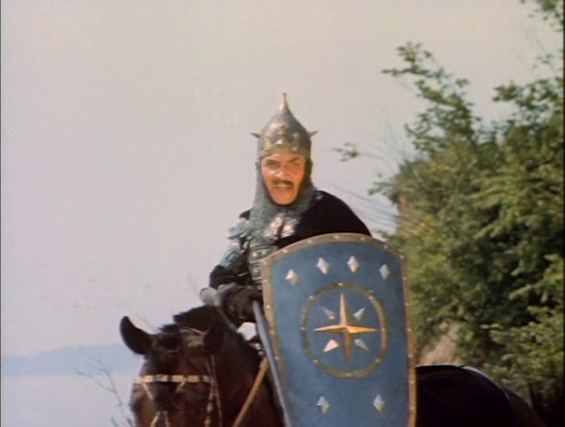
Между тем Рогдай едет «меж пустынь лесных». Он мечтает убить Руслана и завоевать путь к сердцу Людмилы. Он решительно поворачивает коня и скачет назад. Однажды вечерней порой он настигает Руслана . Они жестоко сражаются. Руслан срывает врага с седла, поднимает его и бросает с берега в волны. Так Рогдай нашёл свою гибель в водах Днепра.
Фарлаф узнаёт от Наины, что Людмила никогда не будет его, уезжает домой.

Slide 7
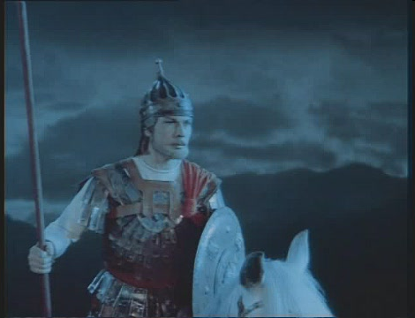
Сразив Рогдая, он отправляется далее и попадает на поле битвы с разбросанными кругом доспехами и оружием. Там находит среди брошенного оружия для себя доспехи, стальное копье, но не может найти меча. Ночной степью едет Руслан и замечает вдали огромный холм. Подъехав ближе, при свете луны он видит, что это не холм, а живая голова в богатырском шлеме с перьями, которые содрогаются от её храпа.

Slide 8
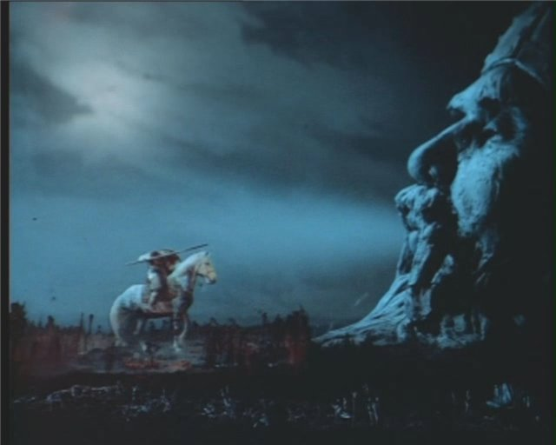
Руслан пощекотал ноздри головы копьем, та чихнула и проснулась. Рассерженная голова грозит Руслану, но, видя, что витязь не пугается, гневается и начинает изо всей мочи дуть на него. Не в силах устоять против этого вихря, конь Руслана отлетает далеко в поле, а голова хохочет над витязем. Взбешенный её насмешками, Руслан бросает копье и пронзает голове язык. Пользуясь замешательством головы, Руслан мчится к ней и с размаху бьет её тяжкой рукавицей в щеку. Голова зашаталась, перевернулась и покатилась. На том месте, где она стояла, Руслан видит меч, который пришелся ему впору. Он намеревается отрубить этим мечом голове нос и уши, но слышит её стон и щадит.

Slide 9
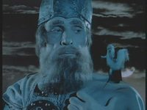
Поверженная голова рассказывает Руслану свою историю. Когда-то она была храбрым витязем-гигантом, но имела младшего брата-карлика, злобного Черномора, который завидовал старшему брату.
Однажды Черномор открыл секрет, что за восточными горами в подвале хранится меч, который опасен для обоих братьев. Черномор уговорил брата отправиться на поиски этого меча и, когда он был найден, обманным путём завладел им и отрубил брату голову, перенёс её в этот пустынный край, чтобы она вечно сторожила меч. Голова предлагает Руслану взять меч и отомстить коварному Черномору.

Slide 10
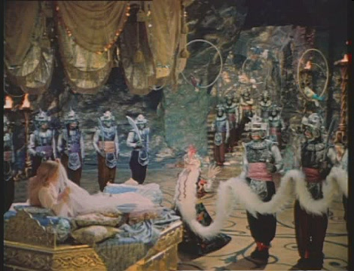
В то же время Людмила, очнулась утром, объятая смутным ужасом. Прекрасные девы ухаживают за ней, невидимая певица все это время поет веселые песни. Но все это не веселило душу Людмилы.
Внезапно раздается шум, всё вокруг освещается, и Людмила видит, как длинный ряд арапов попарно несет на подушках седую бороду, за которой важно шествует горбатый карлик с бритой головой, накрытой колпаком. Людмила вскакивает, хватает его за колпак, карлик пугается, падает, запутывается в своей бороде, и арапы под визг Людмилы уносят его, оставив шапку.

Slide 11
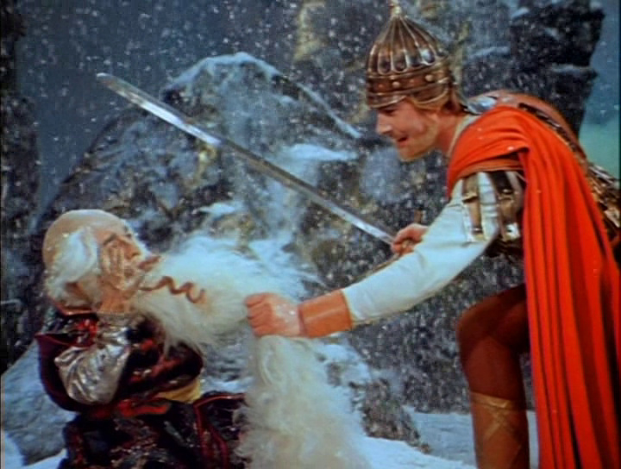
Наина, обернувшись крылатым змеем прилетает к Черномору и предупреждает его о о грозящей опасности. Черномор отвечает Наине, что витязь ему не страшен, пока цела его борода. Чародея вызывает на бой Руслан, он ждет его. Но коварный волшебник, сделавшись невидимым, бьёт витязя по шлему. Изловчившись, Руслан хватает Черномора за бороду, и волшебник взлетает вместе с ним под облака.

Slide 12
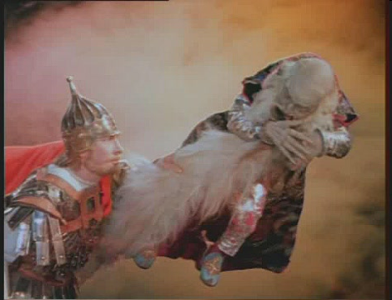
Два дня он носил витязя по воздуху и наконец попросил пощады и понёс Руслана к Людмиле. Но Людмила спит непробудным сном. В это мгновение Руслан слышит голос финна, который советует ему отправляться в Киев, где Людмила проснётся.

Slide 13
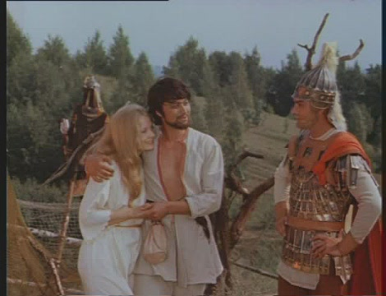
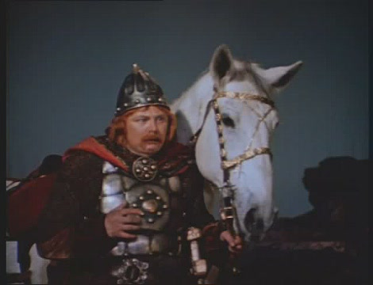
Возвращаясь домой, на берегу реки Руслан видит бедного рыбака и его прекрасную молодую жену. Он с удивлением узнает в рыбаке Ратмира. Ратмир говорит, что нашёл свое счастье. Он прощается с Русланом и желает ему счастья и любви.
А в это время к ожидающему своего часа Фарлафу является Наина и учит, как погубить Руслана. Подкравшись к спящему Руслану, Фарлаф трижды вонзает меч в грудь его и скрывается с Людмилой.

Slide 14
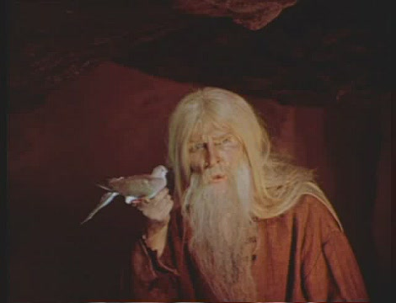
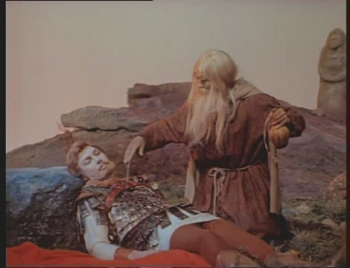
Пока Фарлаф едет в Киев, финн приходит к Руслану с живой и мертвой водой. Воскресив витязя, он рассказывает ему о том, что произошло, и дает волшебное кольцо, которое снимет с Людмилы чары. Ободренный Руслан мчится в Киев.
Печенеги между тем осаждают город, и на рассвете начинается сражение, которое никому не приносит победы.

Slide 15
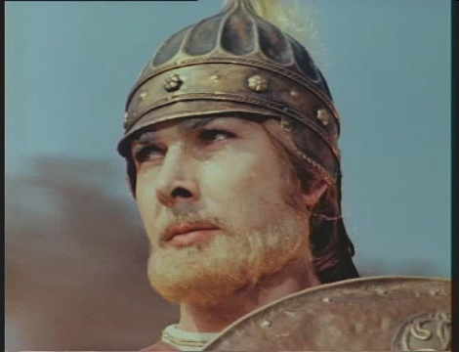
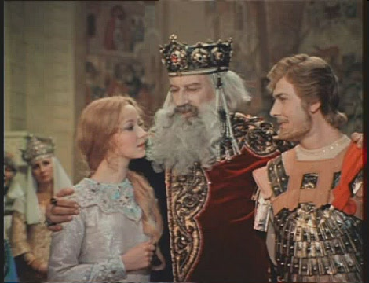
А на следующее утро среди полчищ печенегов внезапно появляется всадник в блистающих латах. Он разит направо и налево и обращает печенегов в бегство. Это был Руслан. Увидя Руслана, Фарлаф падает на колени, а Руслан стремится к Людмиле и, коснувшись кольцом её лица, пробуждает её. Счастливые Владимир, Людмила и Руслан прощают Фарлафа, признавшегося во всем, а лишенного волшебной силы Черномора принимают во дворец.

Slide 16
Спасибо за работу!

